Slide 1
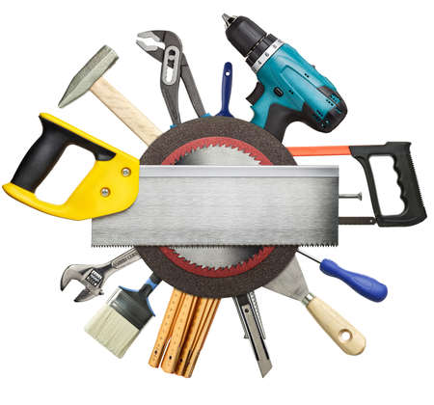
ΤΑ ΕΡΓΑΛΕΙΑ ΤΟΥ
ΕΡΓΑΣΤΗΡΙΟΥ ΤΕΧΝΟΛΟΓΙΑΣ

Slide 2
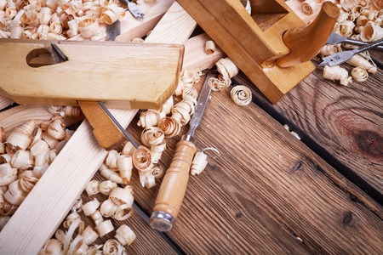
ΕΡΓΑΛΕΙΑ ΤΟΥ ΞΥΛΟΥ

Slide 3
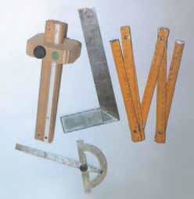
Όργανα και εργαλεία για μέτρηση και σημάδεμα
α. Όργανα για μέτρηση
Μέτρηση είναι η σύγκριση
του μήκους
Ρίγες ξυλουργού.
Μέτρα σπαστά.
β. Εργαλεία για σημάδεμα
σημάδεμα είναι η μεταφορά
ενός σχεδίου με τις διαστάσεις
του από το χαρτί σ’ ένα υλικό
(ξύλο)

Slide 4



2.Ξυλοπρίονα Τα ξυλοπρίονα ανήκουν στην κατηγορία των κοπτικών εργαλείων
α. Πριόνια που κόβουν κάθετα προς τις ίνες
Σιγάτσα. Χρησιμοποιείται όπου δεν
απαιτείται μεγάλη ακρίβεια.
Σβανάς. Χρησιμοποιείται για να κόβει
καδρόνια, κυλινδρικά ξύλα κλπ.
Σεγάτσα με ράχη. Χρησιμοποιείται
για λεπτά και ακριβέστερα κοψίματα.

Slide 5


β. Πριόνια που κόβουν παράλληλα προς τις ίνες
Σμήνι.
Η διαμόρφωση της πριονολεπίδας
του είναι τέτοια ώστε να κόβει
παράλληλα προς τις ίνες και
σε καμπύλες γραμμές.
Σέγα.
Έχει πολύ στενή πριονολεπίδα
που στηρίζεται τεντωμένη σε
χαλύβδινο σκελετό. Χρησιμοποιείται για να κόβουμε σε καμπύλες και ακανόνιστες γραμμές.

Slide 6
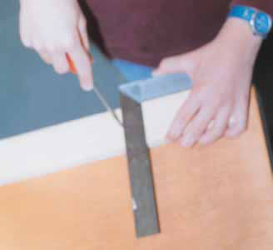
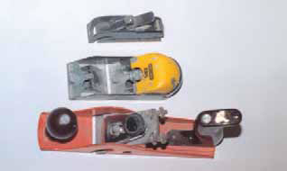
3. Γωνίες
Οι γωνίες είναι εργαλεία τα
οποία χρησιμοποιούμε για μέτρηση, σημάδεμα και έλεγχο. Με την ορθή γωνία ελέγχεται το γώνιασμα των πλευρών ενός κομματιού.
4. Πλάνισμα –
χειροπλάνες
Οι χειροπλάνες χρησιμοποιούνται
για το καθάρισμα των ξύλων μετά
την κοπή, για τη λείανση των
επιφανειών, για την ευθυγράμμιση
των πλευρών κλπ.

Slide 7
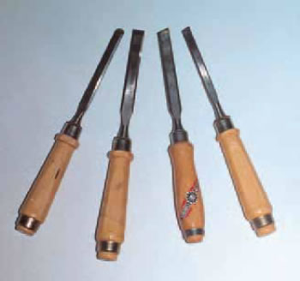
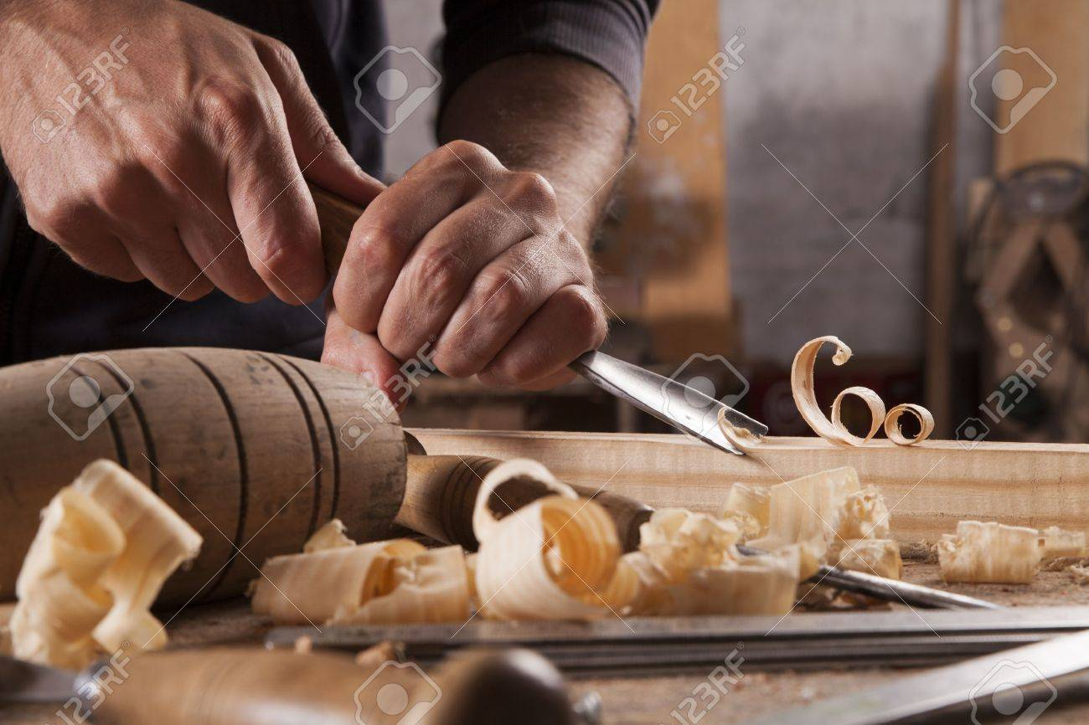
5. Σκαρπέλα
Τα σκαρπέλα χρησιμοποιούνται για να σκάβουν, να σκαλίζουν και να ξεφλουδίζουν τις επιφάνειες των ξύλων.

Slide 8
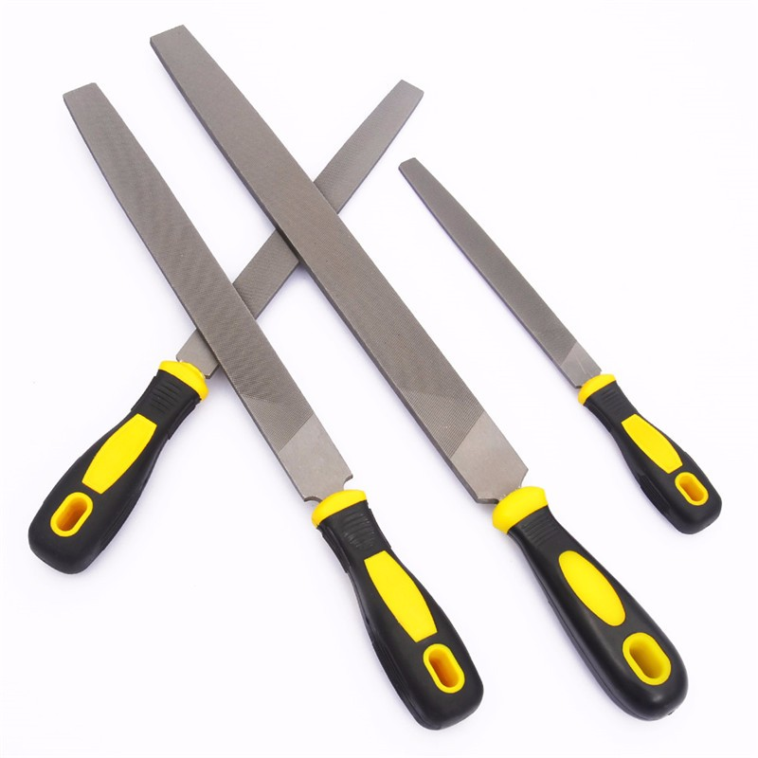
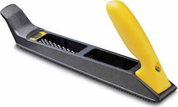
6. Λίμες και ράσπες
Οι λίμες χρησιμοποιούνται για να δημιουργούμε λείες επιφάνειες ενώ
Οι ράσπες χρησιμοποιούνται κυρίως για ξεχόνδρισμα των επιφανειών
Το σχήμα που αναφέρεται στο γεωμετρικό σχήμα που έχει η διατομή της λίμας (πλατιές, στρογγυλές, ημιστρόγγυλες κλπ.).
Η λίμα κόβει όταν κινείται
προς τα εμπρός, ενώ στην
επιστροφή απελευθερώνεται.

Slide 9
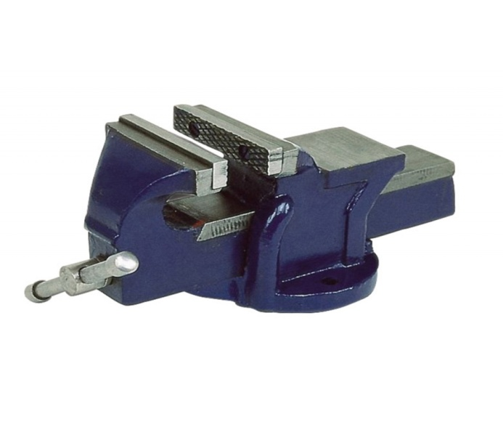
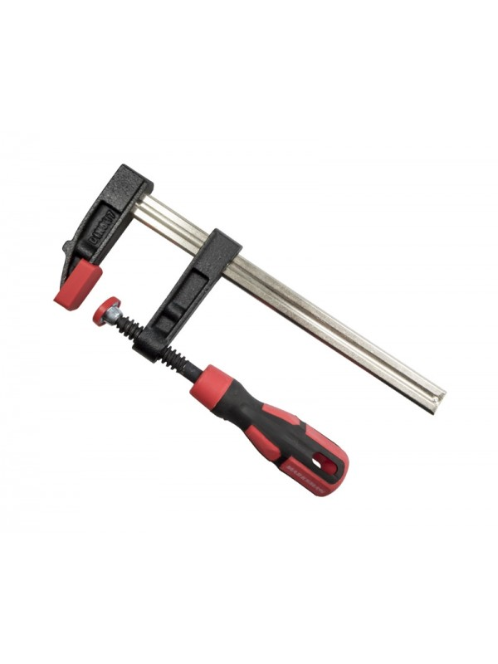
Εργαλεία συγκράτησης
Με τα εργαλεία συγκράτησης μπορούμε να εκτελούμε τις διάφορες εργασίες μας π.χ. κοπή, λείανση με ασφάλεια. Το εργαλείο συγκρατεί το υλικό μας και εμείς μπορούμε να δουλέψουμε με άνεση και ασφάλεια.
1. Μέγγενη Πάγκου
2. Σφιγκτήρες

Slide 10
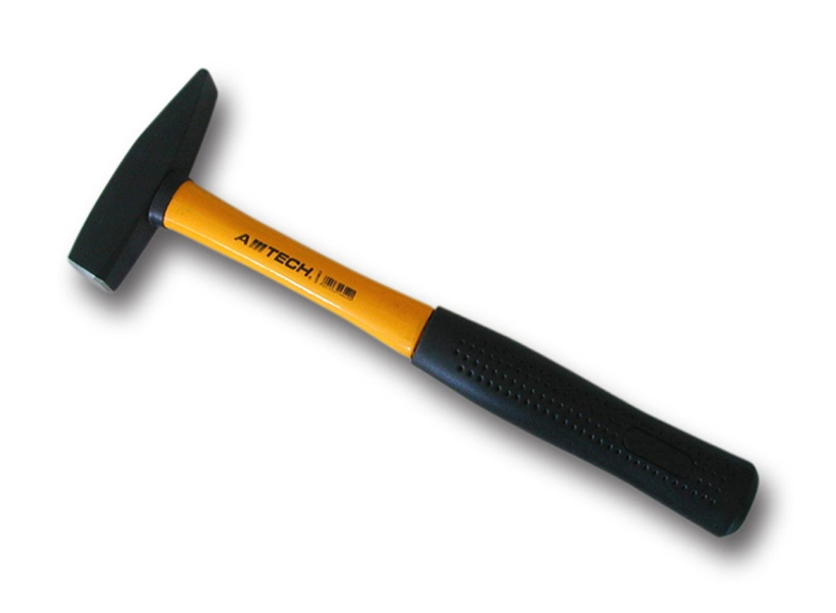
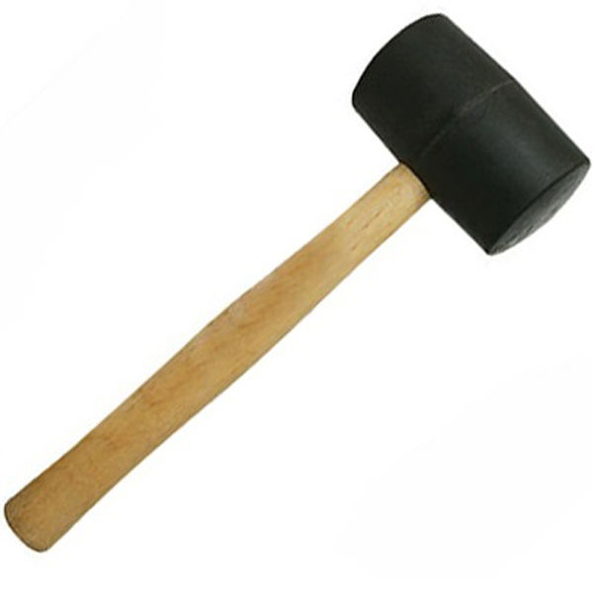
Εργαλεία Κρούσης
Σφυρί
Χρησιμοποιείται για την τοποθέτηση καρφιών, καβίλιας κ.τ.λ σε ξύλο.
2. Ματσόλα
Είδος σφυριού όπου η κεφαλή του μπορεί να είναι από ξύλο, λάστιχο ή πλαστικό και χρησιμοποιείται όταν μοντάρουμε έναν σύνδεσμο για να μη σημαδεύουμε το ξύλο. Επίσης χρησιμοποιείται και με τα σκαρπέλα για να ανοίξουμε εγκοπές σε ξύλο.

Slide 11
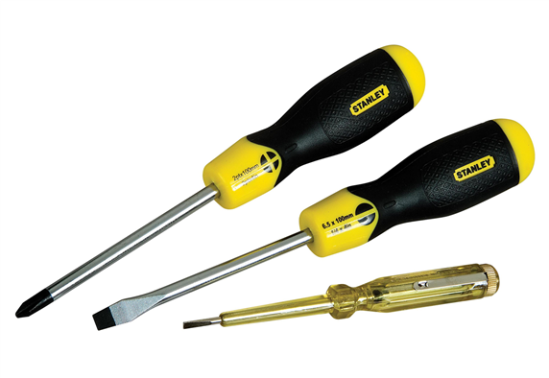
Εργαλεία βιδώματος
Τα εργαλεία που χρησιμοποιούμε για βίδωμα τα ονομάζουμε κατσαβίδια. Το κατσαβίδι είναι ένα εργαλείο για την τοποθέτηση ή αφαίρεση βιδών. Οι πιο γνωστές κατηγορίες κατσαβιδιών ανάλογα με την μύτη που έχουν είναι το ίσιο κατσαβίδι και το σταυροκατσάβιδο

Slide 12
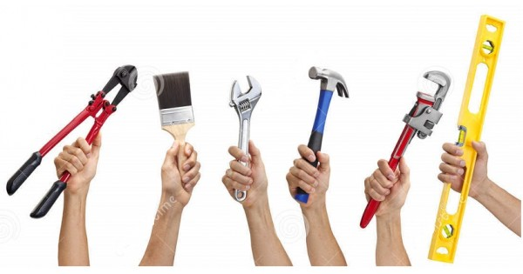
ΕΡΓΑΛΕΙΑ ΓΙΑ ΤΗΝ ΚΑΤΕΡΓΑΣΙΑ ΤΩΝ ΜΕΤΑΛΛΩΝ

Slide 13
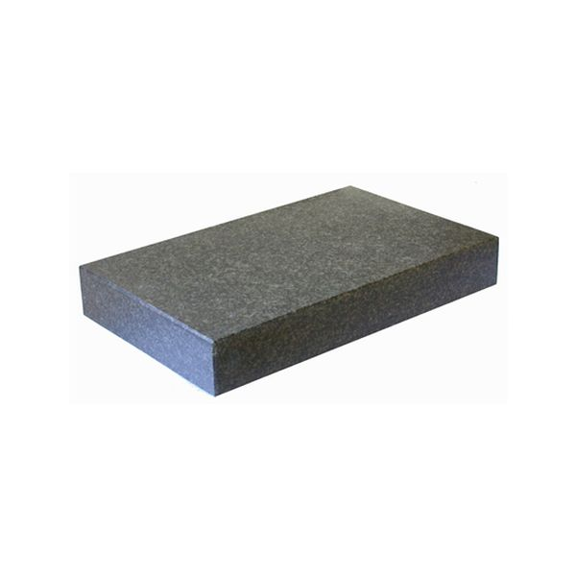
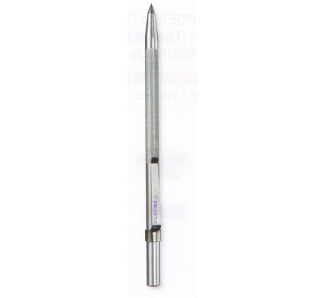
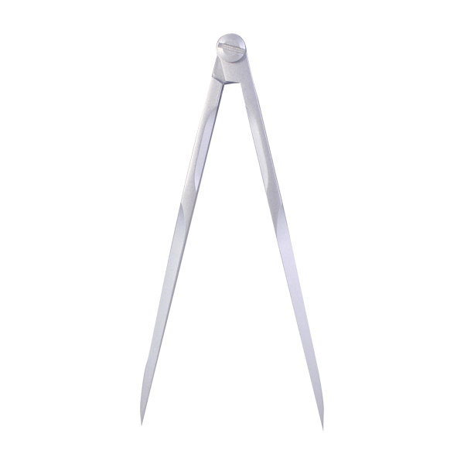
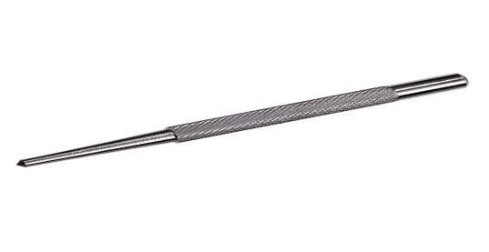
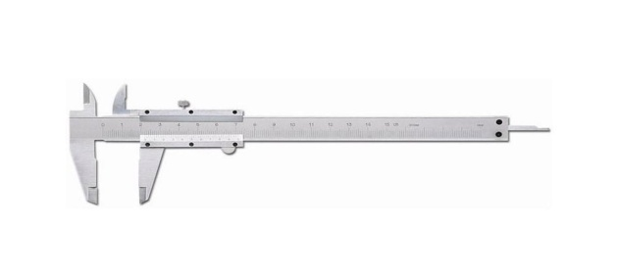
Εργαλεία χάραξης στο μέταλλο
Χάραξη εννοούμε το σημάδεμα πάνω στις επιφάνειες των μετάλλων δηλαδή το κατασκευαστικό σχέδιο στις επιφάνειες των μετάλλων.
α. Πλάκες εφαρμογής
β. Χαράκτης
γ. Πόντες
δ. Διαβήτης
ε. Διαστημόμετρο
Στο μέταλλο
χρησιμοποιούμε
και πολλά εργαλεία που
Χρησιμοποιούμε και στο
ξύλο όπως τη ρίγα,
τις γωνίες κ.ά.

Slide 14
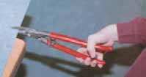
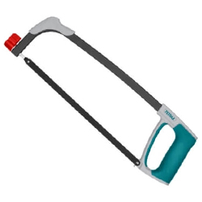
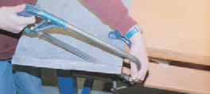
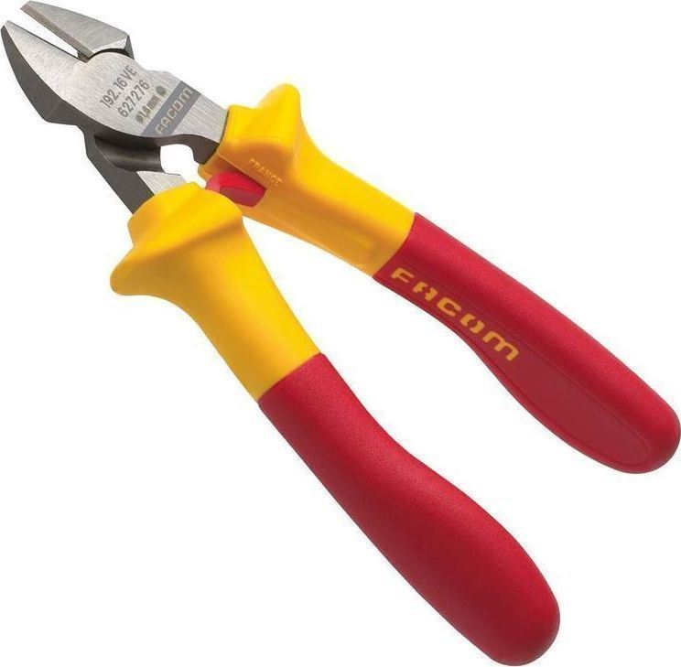
2. Κόψιμο μετάλλων
α. Σιδηροπρίονα
β. Μεταλλοψάλιδα
γ. Κόφτες – πένσες

Slide 15
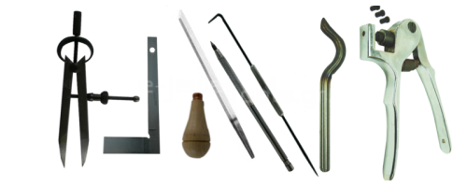
ΠΛΑΣΤΙΚΟ
Τα εργαλεία με τα οποία μπορεί κάποιος να κατεργαστεί κομμάτια πλαστικού είναι τα ίδια που χρησιμοποιεί κατά την κατεργασία μετάλλων (εκτός από το μεταλλοψάλιδο).

Slide 16
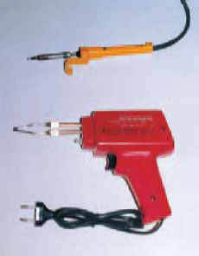
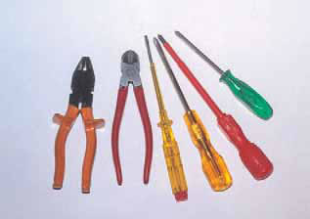
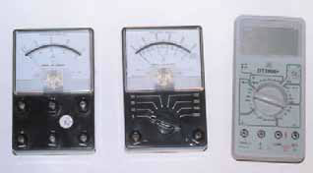
ΗΛΕΚΤΡΟΛΟΓΙΚΕΣ ΣΥΝΔΕΣΕΙΣ
όργανα μέτρησης
κατσιαβίδια, κόφτης, πένσα(με μονωμένη λαβή)
απογυμνωτές καλωδίων
κολλητήρια

